Slide 1
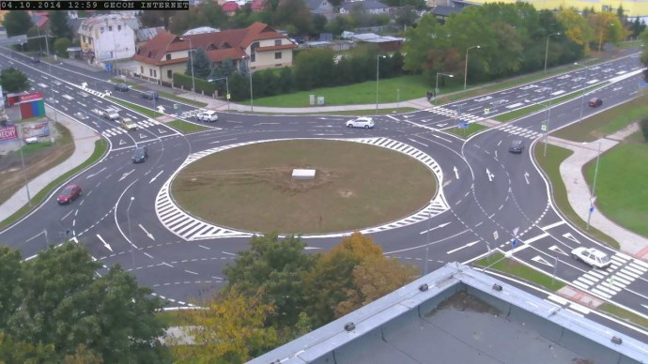
Система автоматизації трьохфазного світлофорного регулювання
Керівник проекту:
доц. Проценко Д.П.
Виконала: ст. гр. ЕПА-14м
Кметь Н.Д.

Slide 2
Мета і завдання роботи
Мета і завдання дослідження. Метою магістерської роботи є поліпшення пропускної спроможності та надійності роботи елементів систем керування світлофорних перехресть за рахунок розробки системи автоматизації трьохфазного світлофорного регулювання та схеми керування на базі сучасних МП пристроїв.
Для досягнення поставленої мети необхідно розв’язати такі завдання:
- привести аналіз алгоритмів світлофорного регулювання, та вимог до побудови систем автоматизації регулювання;
- здійснити техніко-економічне обґрунтування базового модуля керування;
- здійснити розрахунок та вибір елементної бази для побудови системи.
- розробити принципову, функціональну та структурну схему системи автоматизації трифазного світлофорного регулювання;
- розробити комплекс алгоритмічного та програмного забезпечення для функціонування апаратного комплексу;
- здійснити оптимізацію роботи світлофорного перехрестя в залежності від інтенсивності руху транспорту;
- здійснити практичну реалізацію у вигляді макета.

Slide 3
ТЕХНІКО-ЕКОНОМІЧНЕ ОБГРУНТУВАННЯ ВИБОРУ ВАРІАНТУ РЕАЛІЗАЦІЇ СИСТЕМИ АВТОМАТИЗАЦІЇ ТРЬОХФАЗНОГО СВІТЛОФОРНОГО РЕГУЛЮВАННЯ
Показники | Система електричного привода
 | На базі МК EPF8282ALC84-4 | На базі МК AT90S4433-8AU | На базі МК PIC18F452 | На базі ArduinoMega 2560
Мікропроцесорний пристрій МП, грн | 700 | 630 | 600 | 1200
Інформаційно-вимірювальні прилади ІВП, грн | 600 | 600 | 600 | 0
Комутаційна апаратура КА, грн | 100 | 100 | 100 | 0
Загальнавартість системи керування СК, грн | 1400 | 1330 | 1300 | 1200
Капітальні вкладення К, грн | 2400 | 2330 | 2300 | 2200
Річні капітальні витрати К_{річн}, грн/рік | 408 | 396,1 | 391 | 374
Амортизаційні відрахування С_{А}, грн/рік | 240 | 233 | 230 | 220
Відрахування на ремонт С_{Р}, грн/рік | 48 | 46,6 | 46 | 44
Відрахування на обслуговування С_{О}, грн/рік | 14,4 | 13,98 | 13,8 | 13,2
Загальні відрахування С, грн/рік | 302,4 | 293,58 | 289,8 | 277,2
Приведені витрати З, грн/рік | 710,4 | 689,68 | 680,8 | 651,2

Slide 8

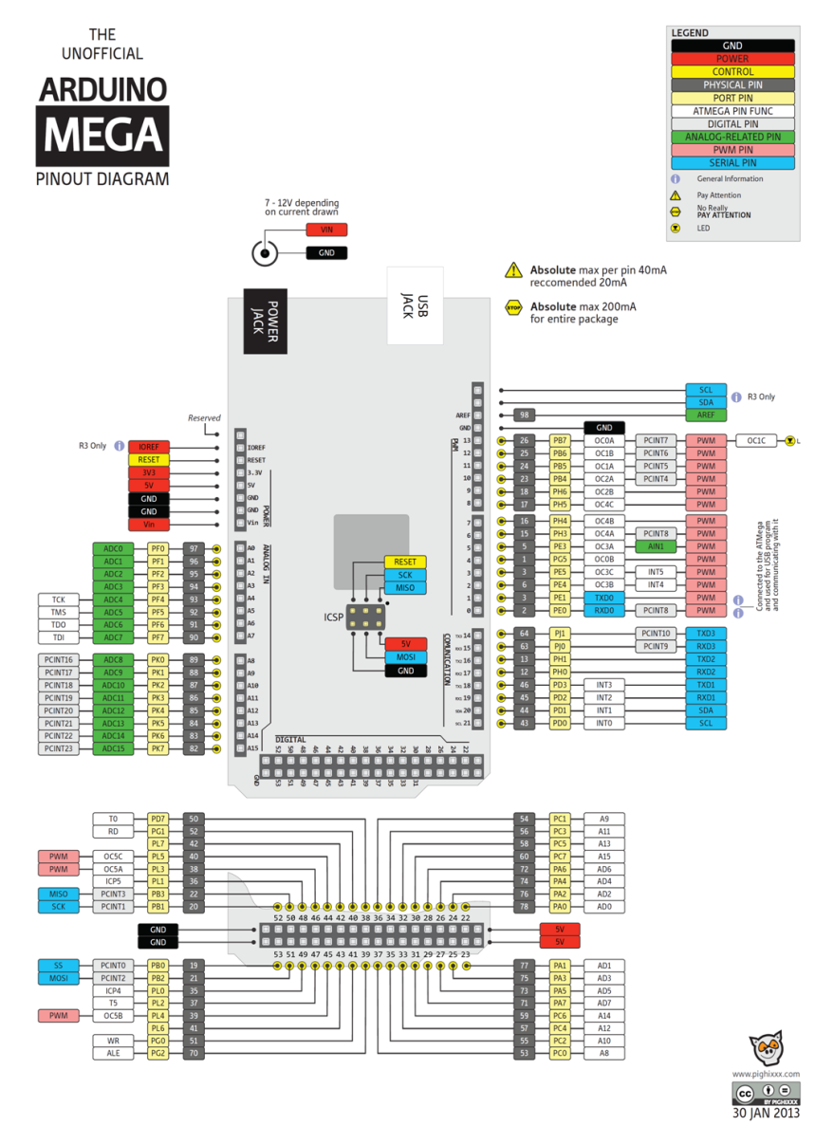
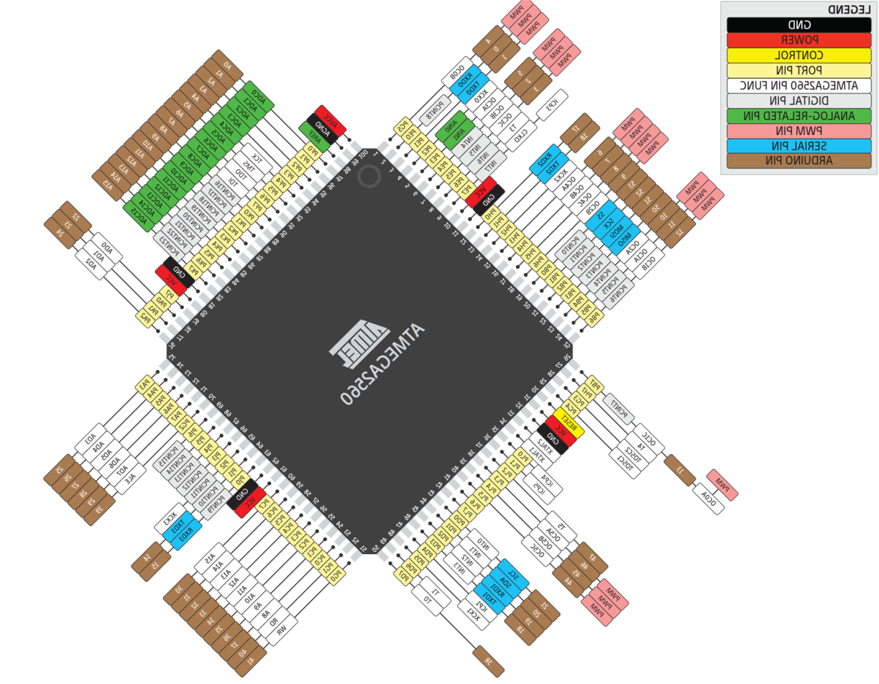

Розташування та функціональне позначення виводів плати ArduinoMega 2560

Slide 11
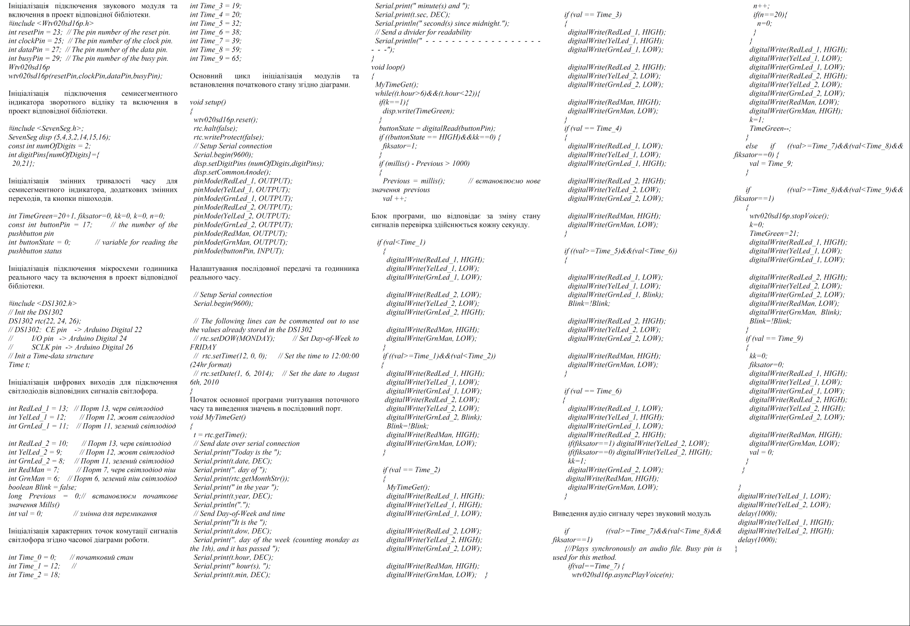
Особливості реалізації програмних алгоритмів

Slide 12
Конвертування файлів для звукового модуля

Slide 13
Адаптивний алгоритм керування дорожнім рухом
Тривалість циклу регулювання:
В якості критерію оптимізації вибрано критерій мінімальної затримки, яка розраховується за відомою формулою Вебстера:
λ_{ij} – інтенсивність руху за напрямом і на перехресті j; N_{ij} – відношення тривалості циклу дозволяючого сигналу до тривалості циклу; x_{ij} – ступінь насиченості конкретного напряму руху; T_{с} – тривалість циклу регулювання.

Slide 14
Алгоритм мікропроцесорного пристрою, що реалізує адаптивне керування сигналами світлофора

Slide 15
Висновки
Удосконалено підхід до дослідження адаптивної системи керування дорожнім рухом за критерієм мінімальної транспортної затримки, який дозволяє проводити лабораторні дослідження систем автоматизації трьохфазного світлофорного регулювання та оперативно визначати необхідний час вмикання дозволяючи сигналів для заданих умов руху.
Практичне значення одержаних у роботі результатів полягає в тому, що на основі теоретичних положень розроблено програмні і апаратні засоби, зокрема:
– розроблені структурна, функціональна та принципова електричні схеми стенда системи автоматизації трьохфазного світлофорного регулювання;
– розроблено алгоритмічне та програмне забезпечення для роботи системи автоматизації трьохфазного світлофорного регулювання;
– розглянуто особливості реалізації програмних алгоритмів та оптимізацію світлофорного регулювання дорожнього руху;
– здійснено експериментальні дослідження.
Результати роботи опубліковані на сайті ІIІ Міжнародної науково-технічної конференції «Оптимальне керування електроустановками (ОКЕУ-2015)» професорсько-викладацького складу, співробітників та студентів університету.

Slide 16
Дякую за увагу!

